Slide 1
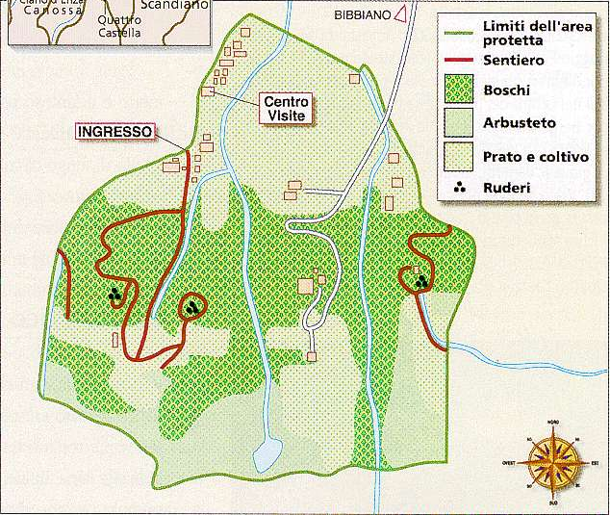
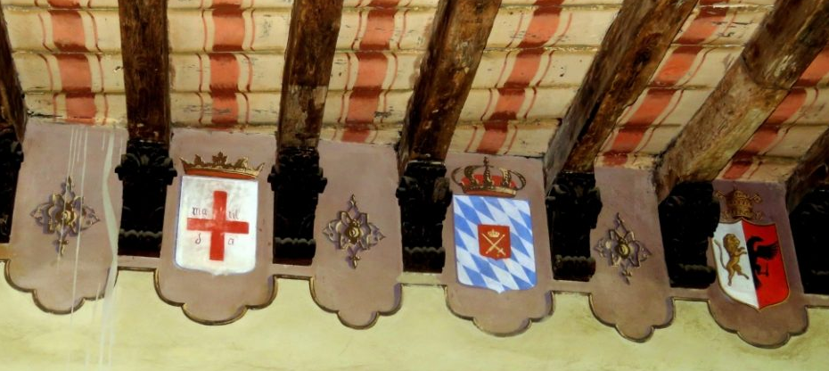
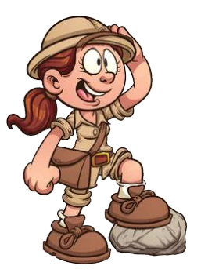
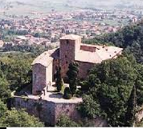
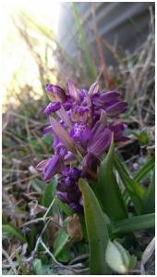
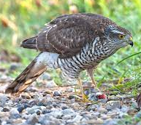
ORME
INTINERANTI
Oasi LIPU Bianello
1
5
1- Riconosci il tipo di foglie che hanno le querce e gli aceri?
2 - Qual è l’habitat naturale dello sparviere?
3 - Quante varietà di orchidee riconosci?
4- Caccia al tesoro: riuscirai a riportare il tesoro della contessa Matilde al castello di Bianello?
5- Realizza il tuo stemma personale: scegli i colori e i simboli che parlano di te e dei tuoi sentimenti.
2
5
Laboratorio di araldica
4
3
Alla scoperta delle terre matildiche
4
Castello di Bianello
Gruppo alunni
Xxxxxxxxx Xxxxxxx
Xxxxxxxxx Xxxxxxx
Xxxxxxxxx Xxxxxxx
Xxxxxxxxx Xxxxxxx
1
3
2
Latifoglie
Sella delle orchidee
Sparviere

